Slide 1
Деятельность ГКУ «ИС района Южное Медведково» за 2014 год

Slide 2
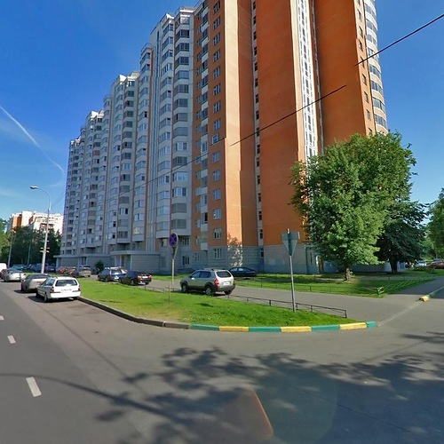
Место нахождения
улица Молодцова, 9
Москва, Россия
Как добраться:
транспортом, на машине
Ближайшее метро
●Медведково1,8 км
●Бабушкинская1,8 км
●В этом доме
ГКУ Инженерная служба района Южное Медведково

Slide 3
Адресные списки благоустройства дворовых территорий на 2014 год сформированы по двум программам: «Жилище» и за счет средств экономического развития района (СЭРР) в соответствии с дефектными ведомостями и учётом обращений граждан. Программы согласованы с депутатами Совета депутатов муниципального округа Южное Медведково.
Всего по двум программам в благоустройство 2014 года вошло 43 объекта

Slide 4
Программа «Жилище»
В программу вошли 24 дворовые территории (48466,3 тыс. руб.).
На выполнение работ по программе «Жилище», торги проведены в полном объеме. Заключены 3 контракта, с подрядными организациями:
ООО «БелСтрой»,
ООО «ТВ Строй»,
ООО «Горстрой»,
средний процент снижения – 7,5 %.

Slide 5
Список объектов вошедших в программу
ул. Молодцова, д.5 | Сухонская ул.,д.5-а
пр. Шокальского, д.3 к.2 | пр. Дежнева, д.2 а
Сухонская ул.,д.1 | Шокальского пр.,д.12
Полярная ул.,д.12 | Шокальского пр.,д.12-б
ул. Молодцова, д.1А | Шокальского пр.,д.10
ул. Сухонская, д.1А | Шокальского пр.,д.2-а
ул. Сухонская, д.5 | Дежнева пр.,д.25 корп.1
Молодцова ул.,д.1-в | Дежнева пр.,д.25 корп.2
ул. Сухонская, д.7А | Заповедная ул.,д.14 корп.1
пр. Шокальского, д.4 | Ясный пр.,д.8 корп.1
пр. Шокальского, д.6 | Полярная ул.,д.15 корп.3
пр. Шокальского, д.6А | Молодцова ул.,д.19 корп.2

Slide 6
Улица Молодцова, дом 5 - ремонт газонов – 500 кв.м. - устройство ограждений газонов – 200 п.м. - устройство резинового основания – 300 кв.м. - замена МАФ – 17 единиц

Slide 7
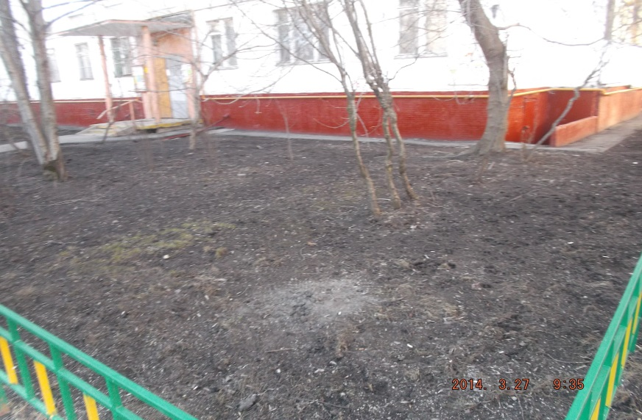
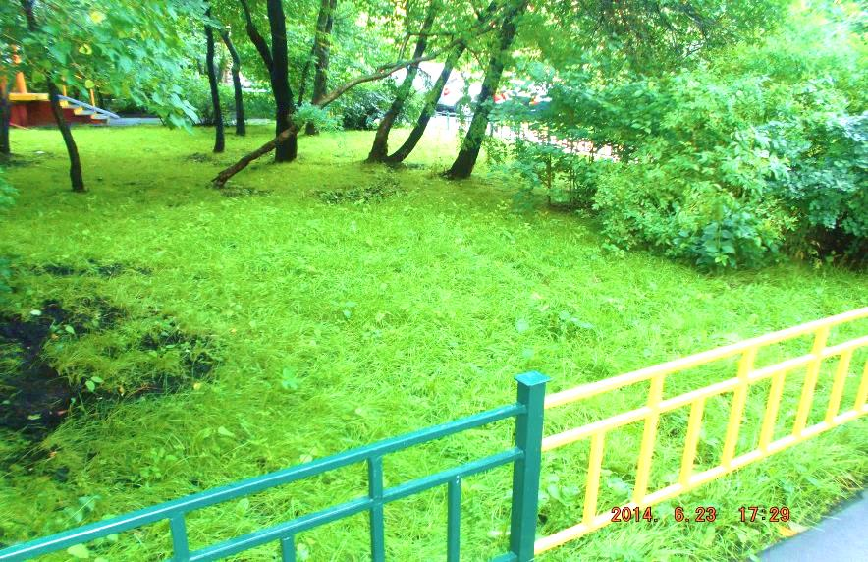
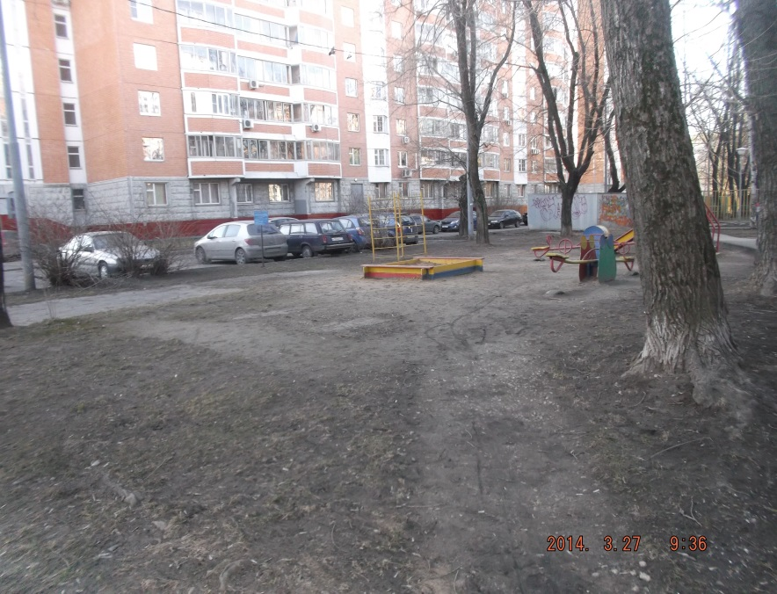
до
после

Slide 8
Проезд Шокальского, д.3 к.2
- ремонт газонов - 500 кв.м.
- устройство ограждений газонов – 252 п.м.
- устройство резинового покрытия – 400 кв.м.
- замена МАФ – 23 ед.
- устройство плиточного покрытия – 50 кв.м.

Slide 9
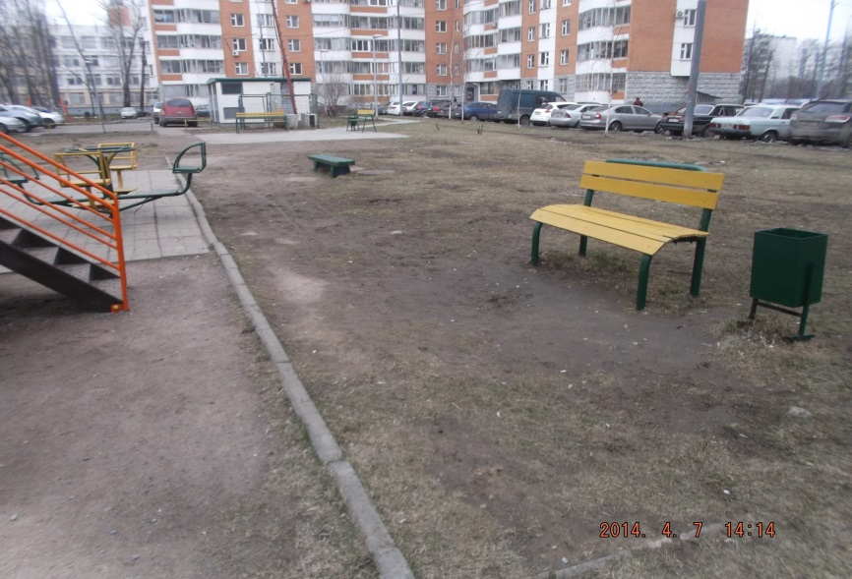
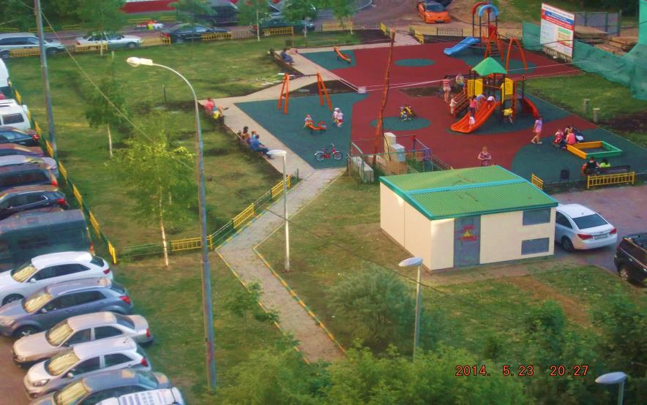
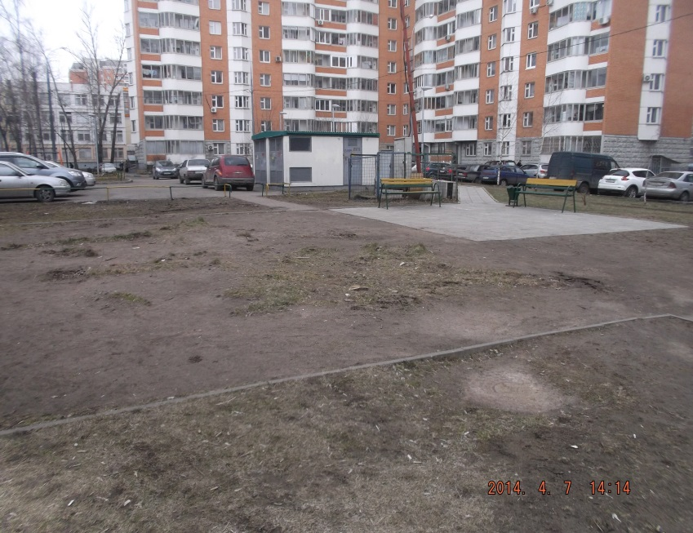
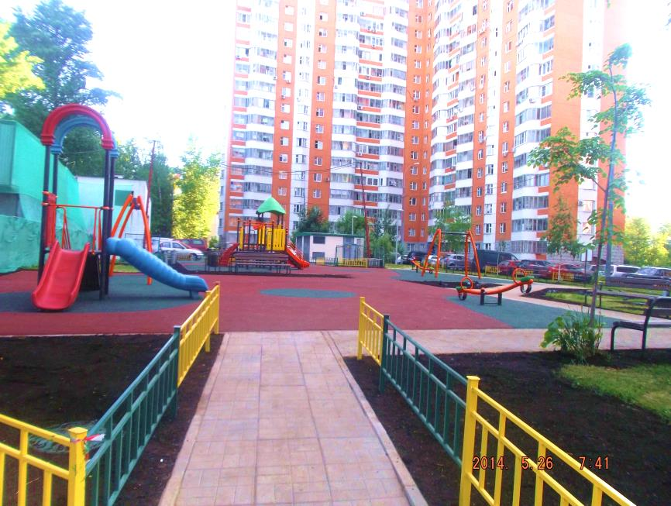
до
после

Slide 10
улица Сухонская, д1
- ремонт газонов – 2000 кв.м.
- устройство ограждений газонов – 300 п.м.
- устройство резинового покрытия– 775 кв.м.
- замена МАФ – 43 ед.

Slide 11
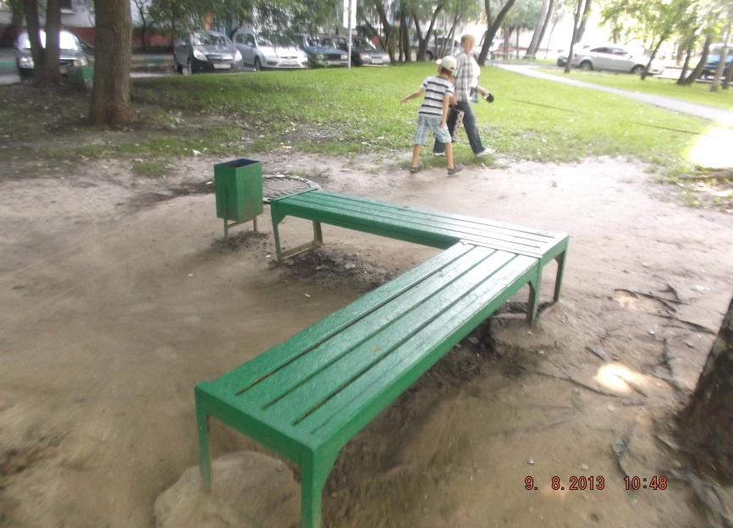
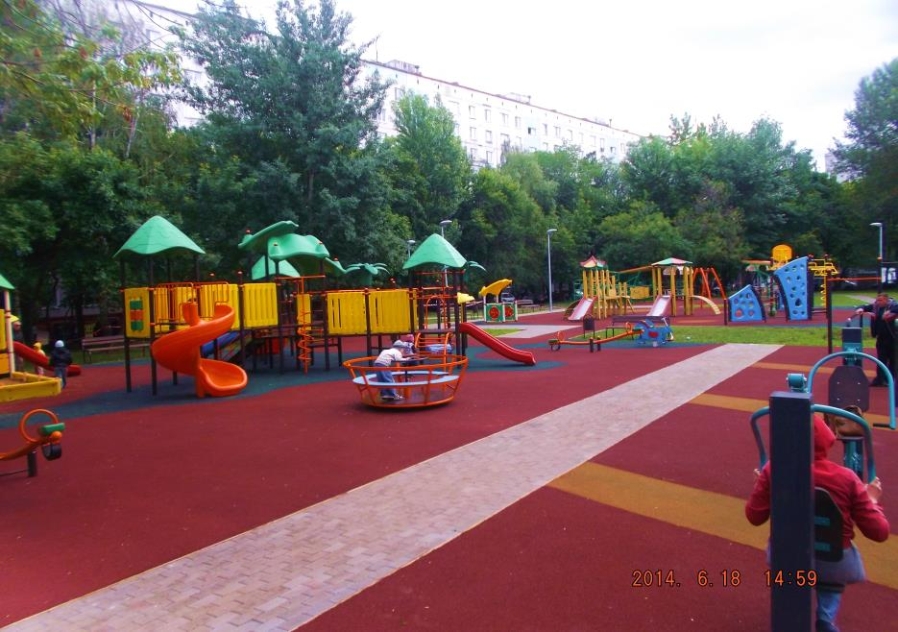
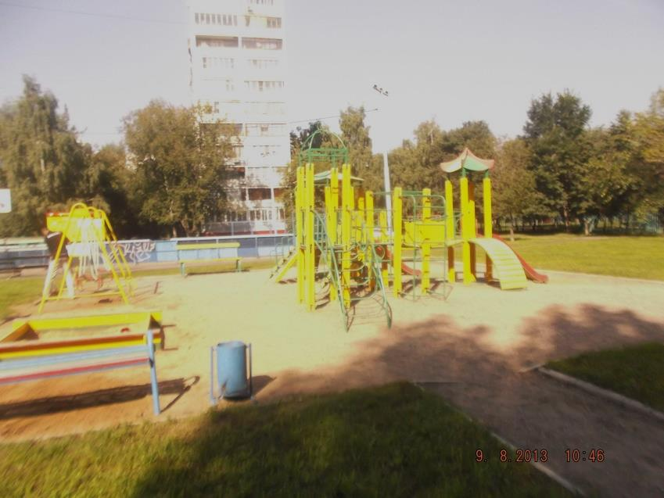
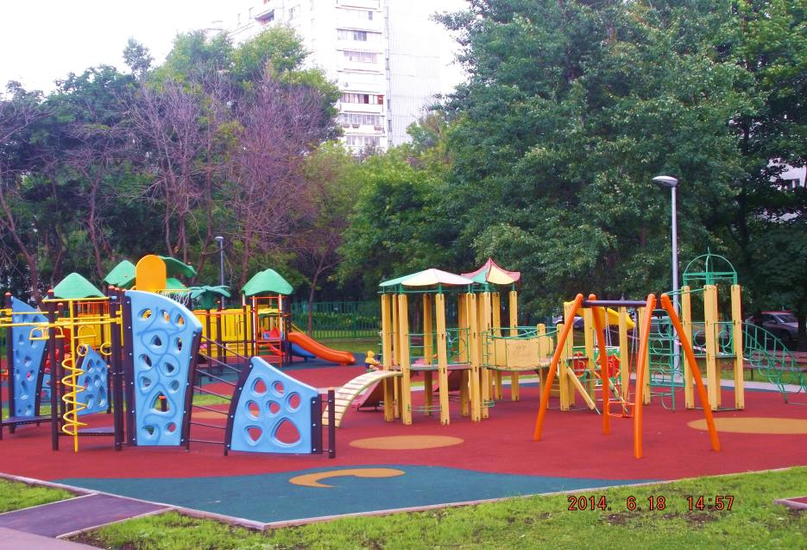
до
после

Slide 12
улица Полярная, д.12
- ремонт газонов – 500 кв.м.
- устройство ограждений – 228 п.м.
- устройство резинового покрытия – 400 кв.м.
- замена МАФ – 20 ед.
- устройство цветников – 10 кв.м.

Slide 13
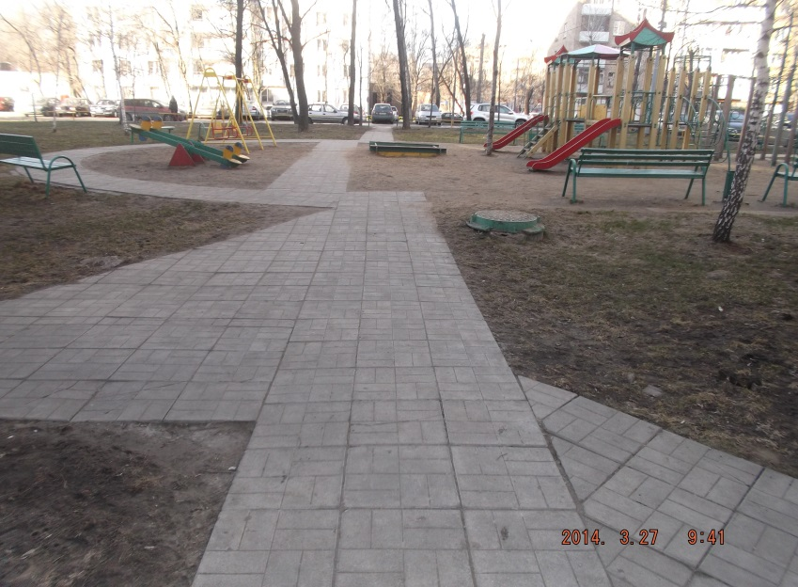
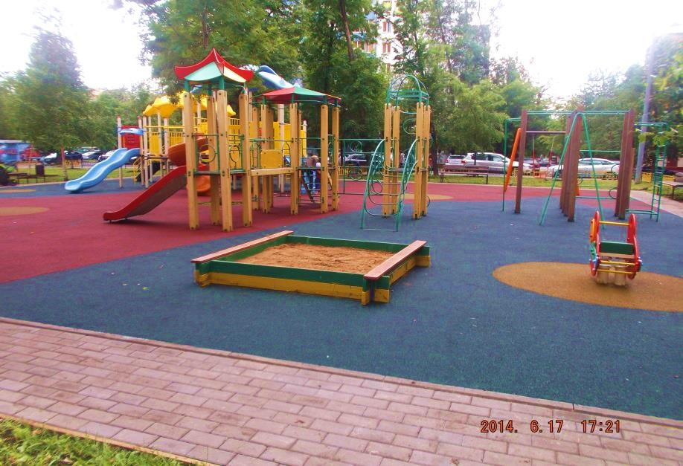
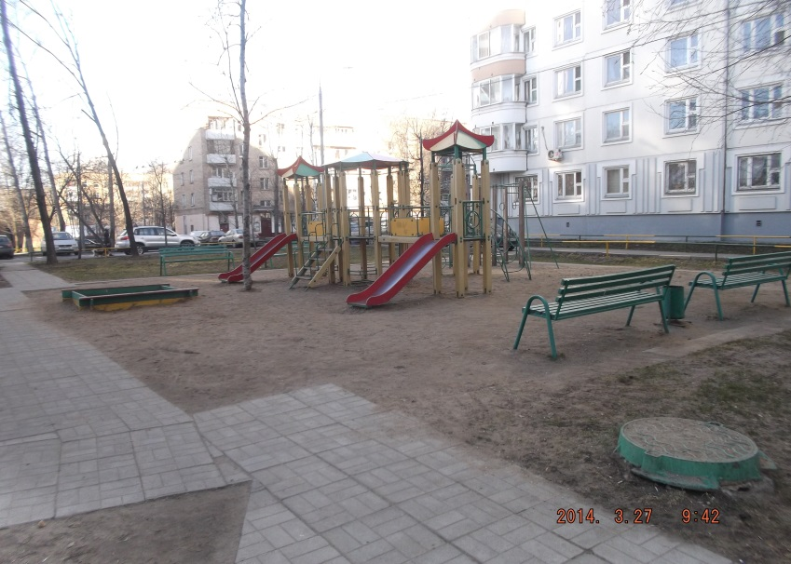
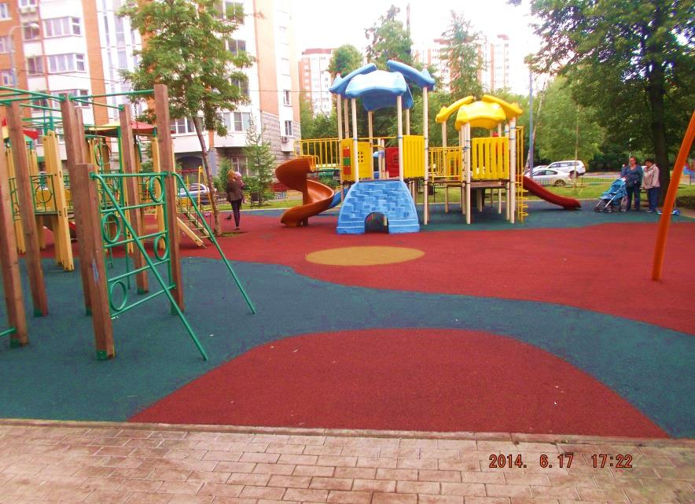
до
после

Slide 14
улица Сухонская, д.1А
- ремонт газонов – 500 кв.м.
- устройство ограждений – 250 п.м.
- замена МАФ – 8 ед.

Slide 15
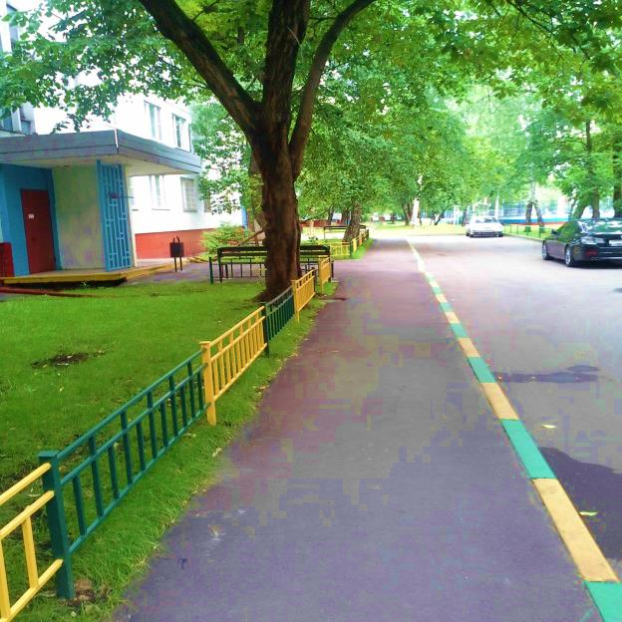
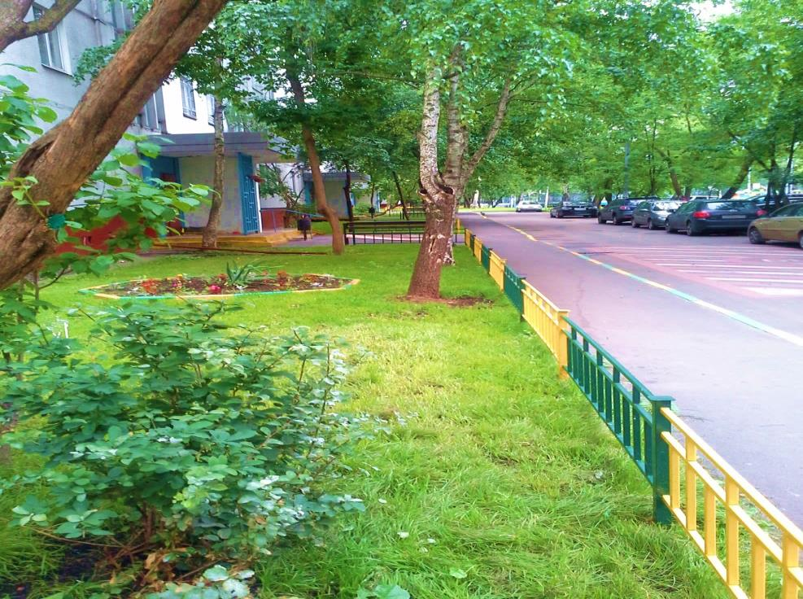
до
после

Slide 16
улица Молодцова, д.1В
- устройство ограждений – 150 п.м.
- устройство резинового покрытия – 275 п.м.
- установка МАФ -11 ед.

Slide 17
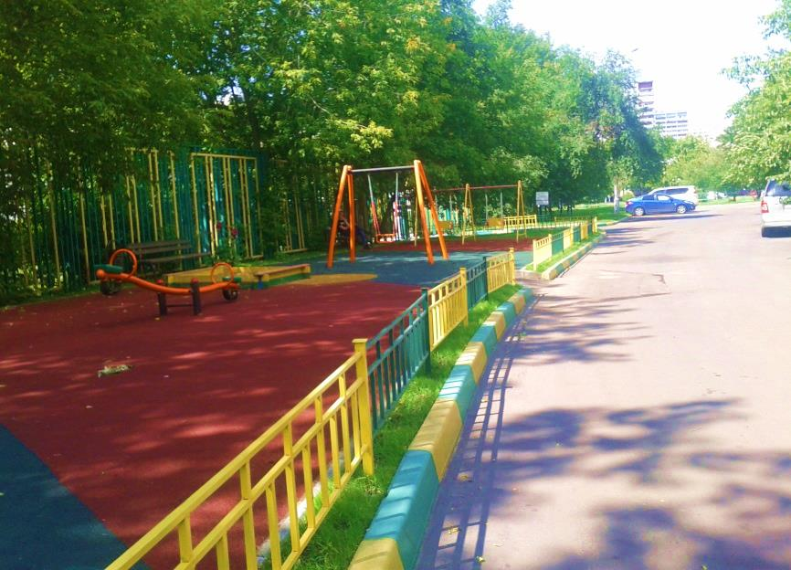
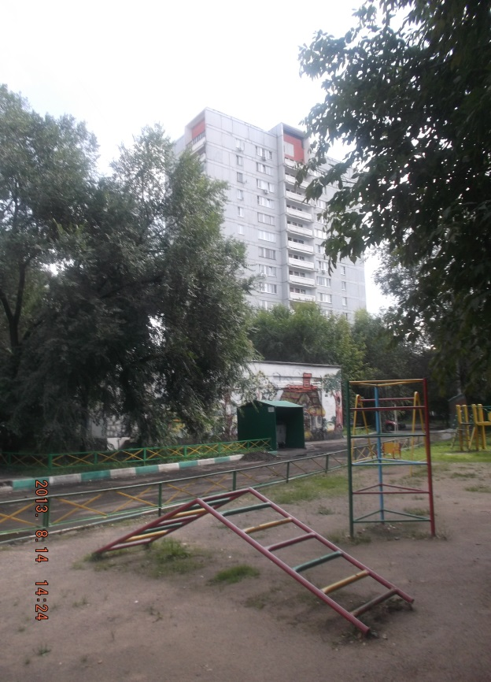
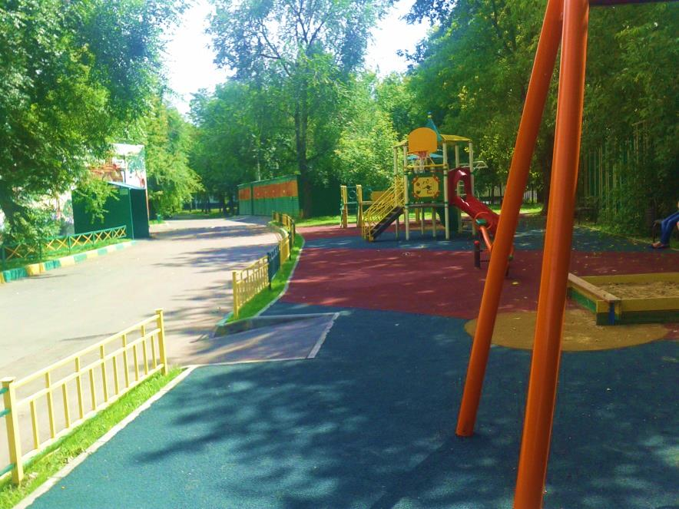
до
после

Slide 18
Улица Сухонская, д.5А
- ремонт газонов – 502 кв.м.
- устройство ограждений – 127 п.м.
- устройство резинового покрытия – 813 кв.м.
- установка МАФ – 27 ед.
- устройство цветников – 10 кв.м.

Slide 19
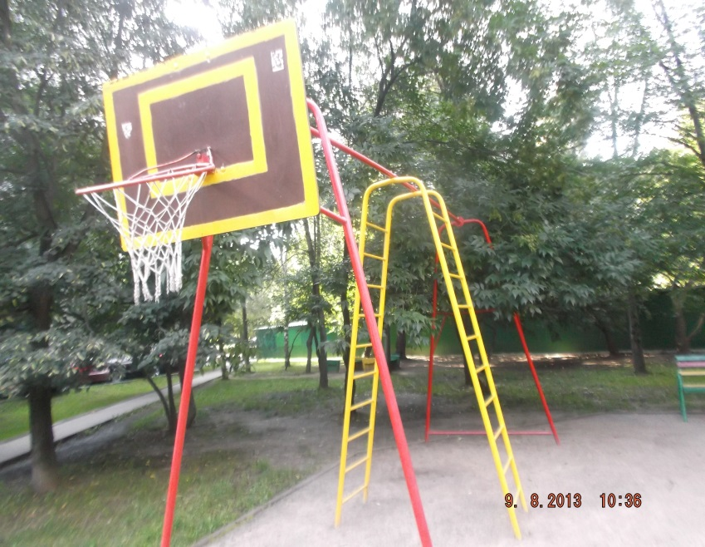
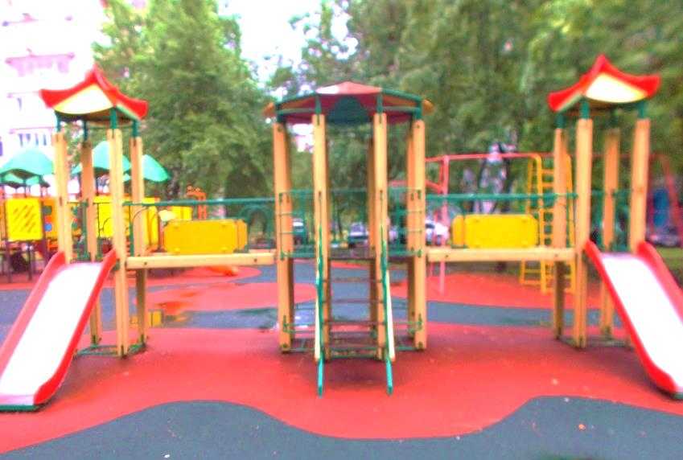
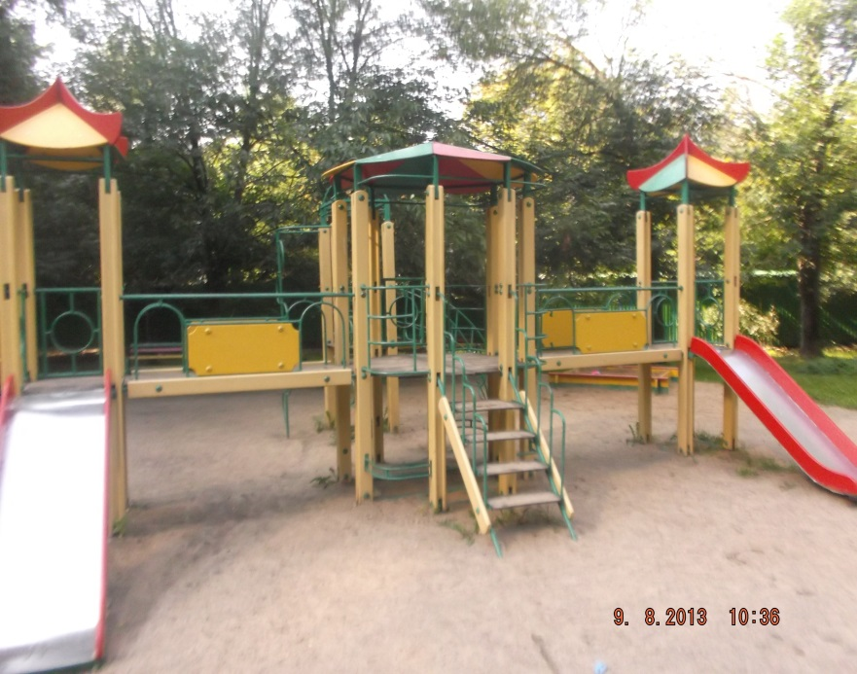
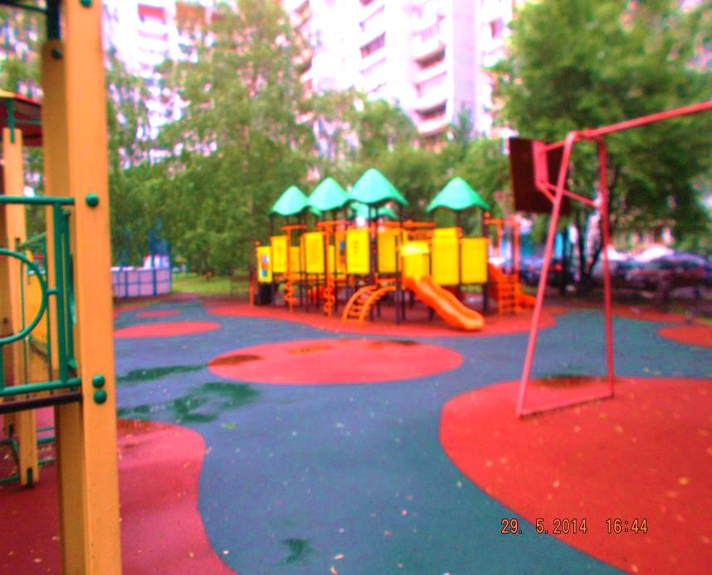
до
после

Slide 20
Проезд Шокальского, д.2А
- ремонт газонов – 510 кв.м.
- устройство резинового покрытия – 770 кв.м.
- замена МАФ – 37 ед.
- устройство цветников – 10 кв.м.
- устройство велодорожек – 1 об.

Slide 21
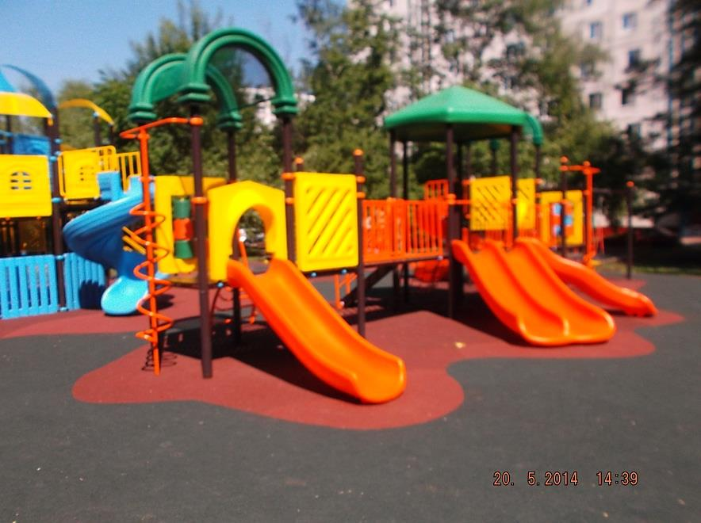
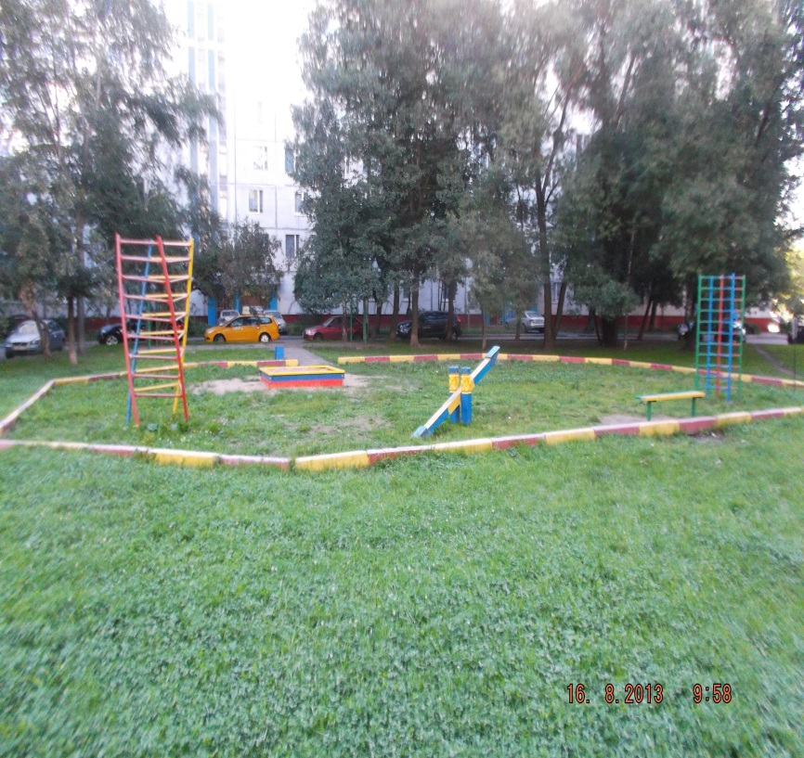
до
после

Slide 22
Проезд Шокальского, д.6
- ремонт газонов – 470 кв.м.
- устройство ограждений – 200 п.м.
- устройство резинового покрытия – 200 кв.м.
- замена МАФ – 33 ед.
- устройство цветников – 10 кв.м.

Slide 23
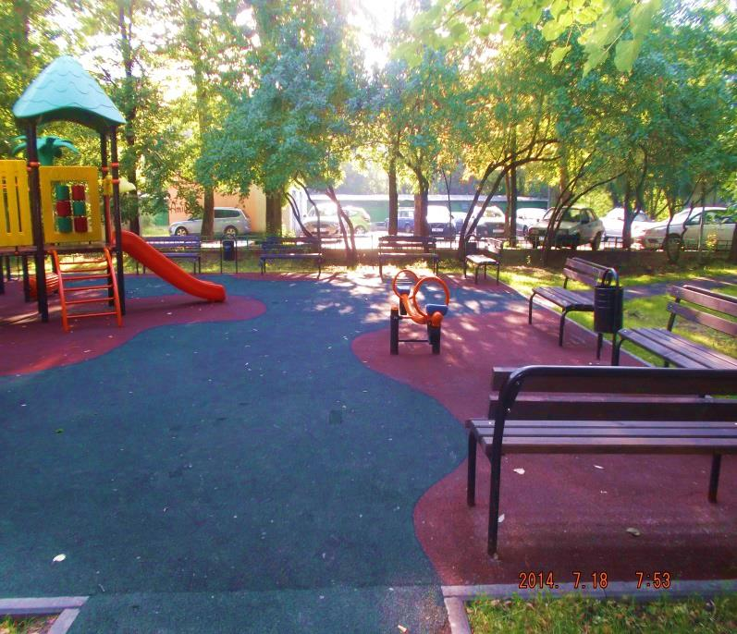
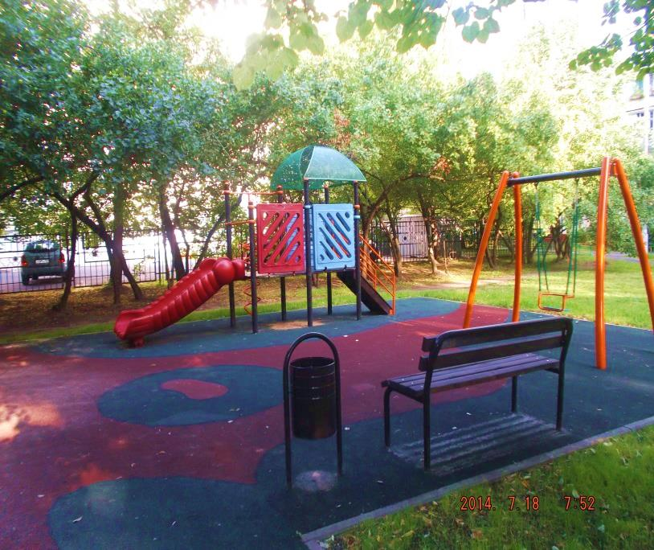
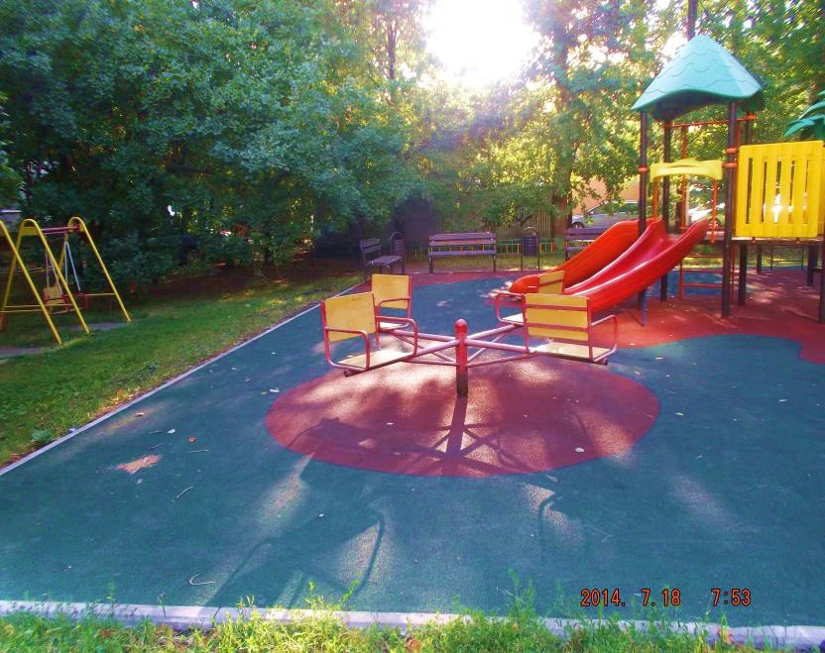

Slide 24
Проезд Шокальского, д.12 Б
- ремонт газонов – 512 кв.м.
- устройство ограждений – 405 п.м.
- устройство резинового покрытия
–502 кв.м.
- замена МАФ – 21 ед.

Slide 26
Проезд Шокальского, д.12
- ремонт газонов – 735 кв.м.
- устройство ограждений – 527 кв.м.
- устройство резинового покрытия – 298 кв.м.
- установка МАФ – 22 ед.

Slide 27
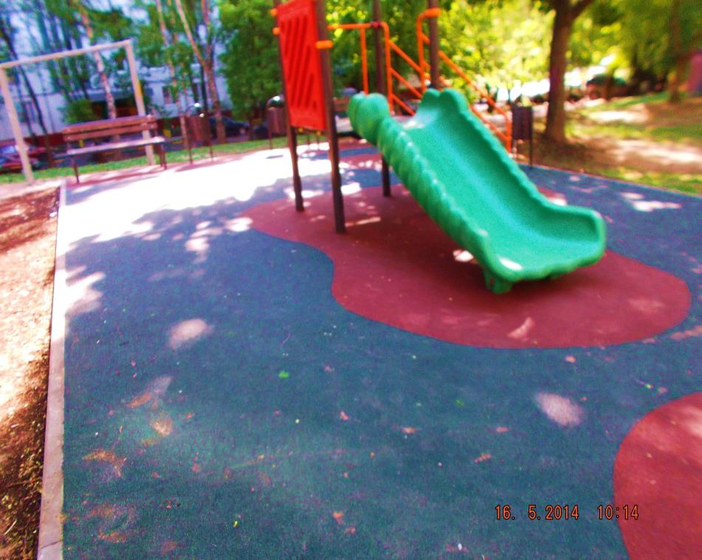
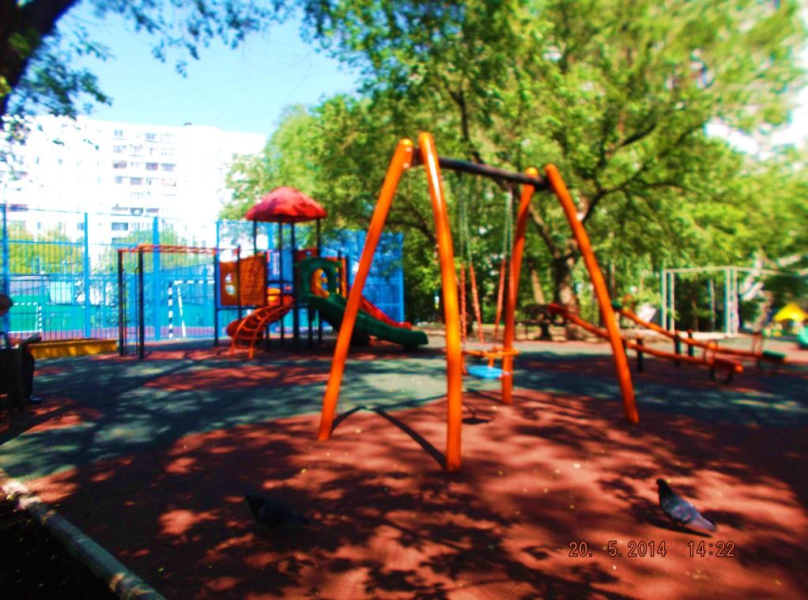

Slide 28
Проезд Дежнева, д.2А
- ремонт газонов – 406 кв.м.
- устройство резинового покрытия – 234 кв.м.
- установка МАФ – 31 ед.
- устройство цветников – 10 кв.м.

Slide 29
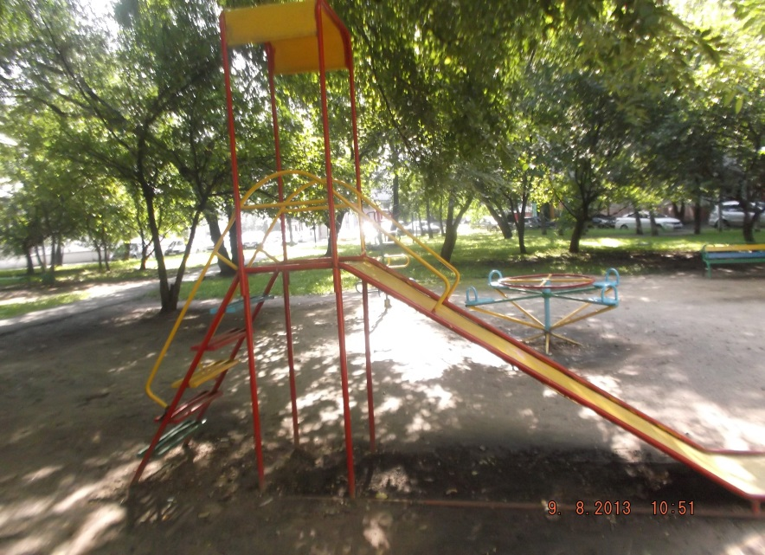
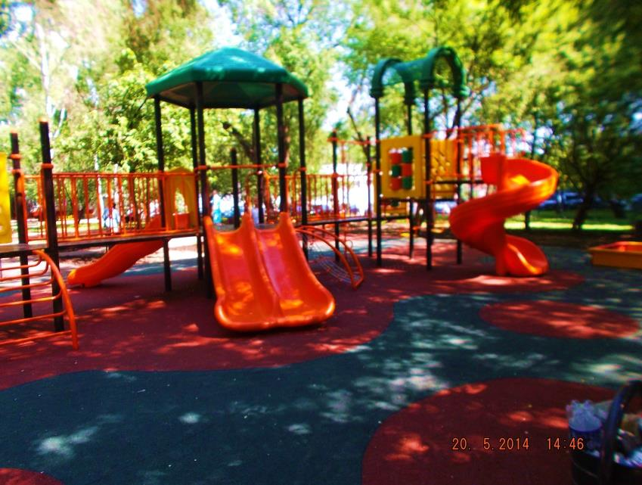
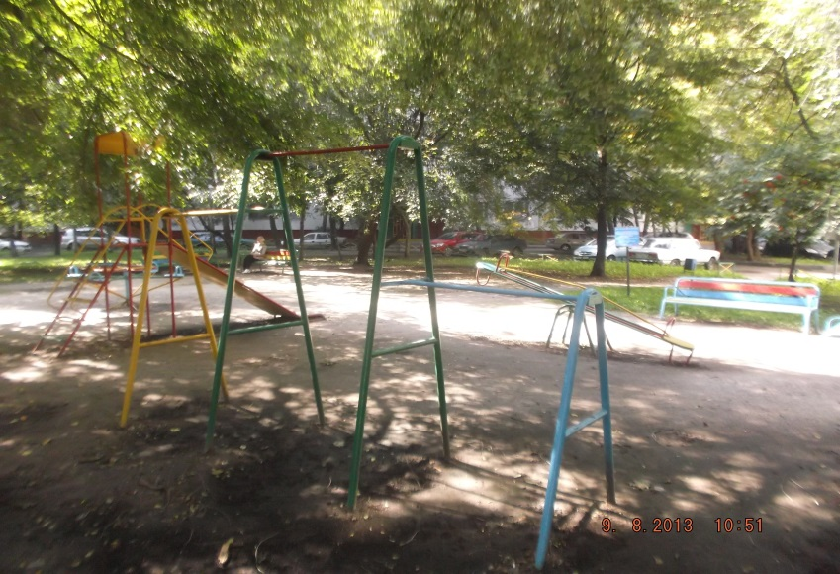
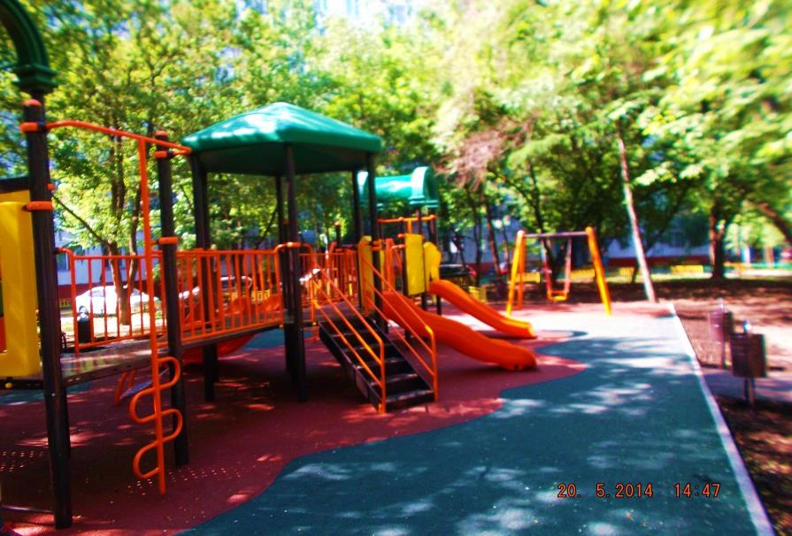
до
после

Slide 30
Улица Молодцова, д.19 к.2
- ремонт газона – 322 кв.м.
- устройство резинового покрытия – 527 кв.м.
- устройство ограждений – 367 п.м.
- замена МАФ – 36 ед.
- реконструкция плиточного покрытия – 50 кв.м.

Slide 31
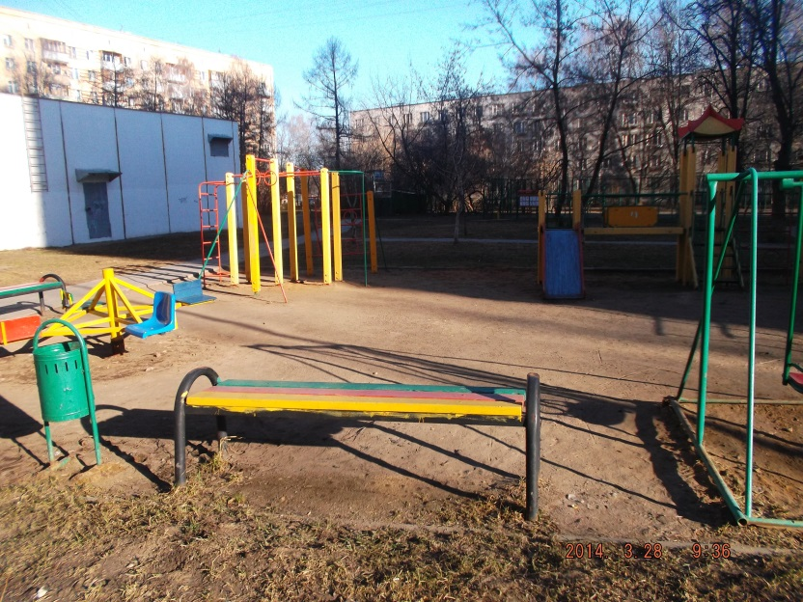
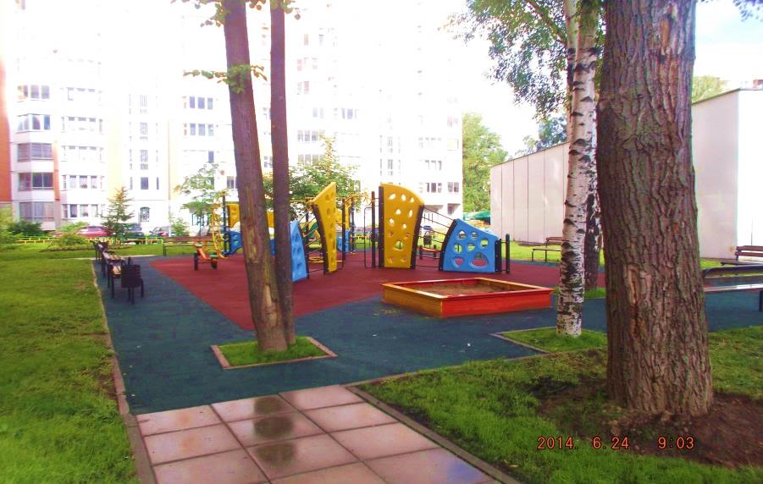
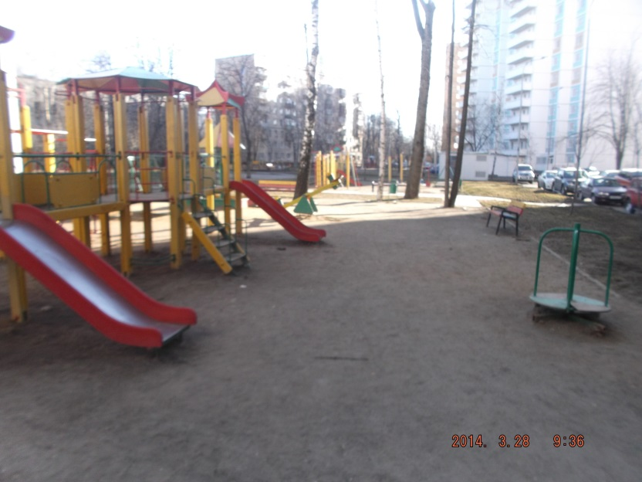
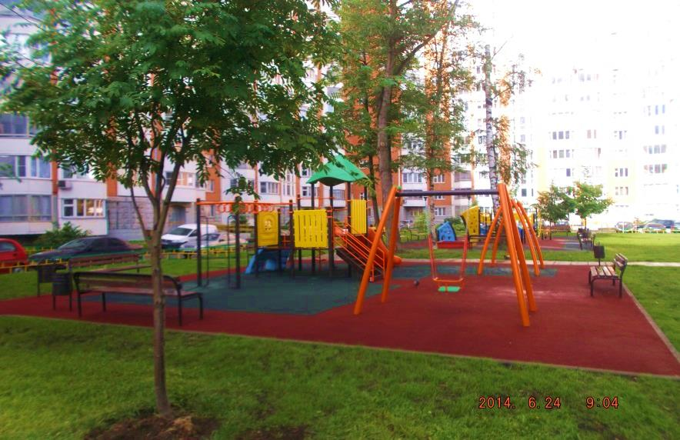
до
после

Slide 32
Проезд Дежнева, д.25 к.2
- ремонт газонов – 600 кв.м.
- устройство ограждений – 135 кв.м.
- устройство резинового покрытия – 324 кв.м.
- замена МАФ – 22 ед.

Slide 33
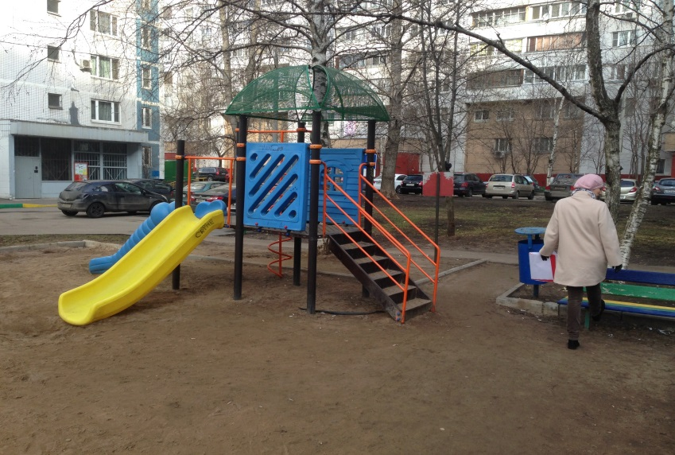
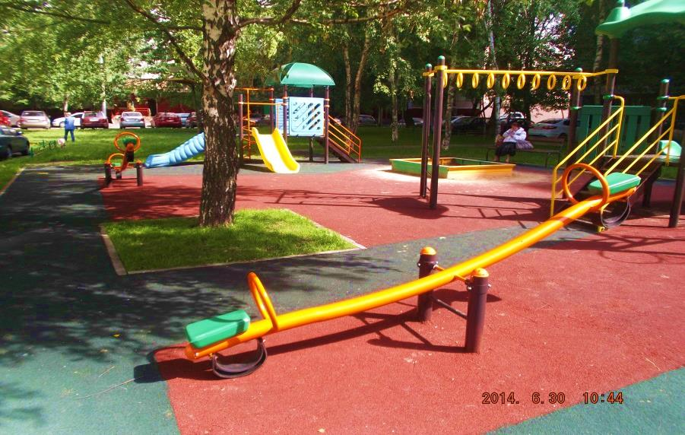
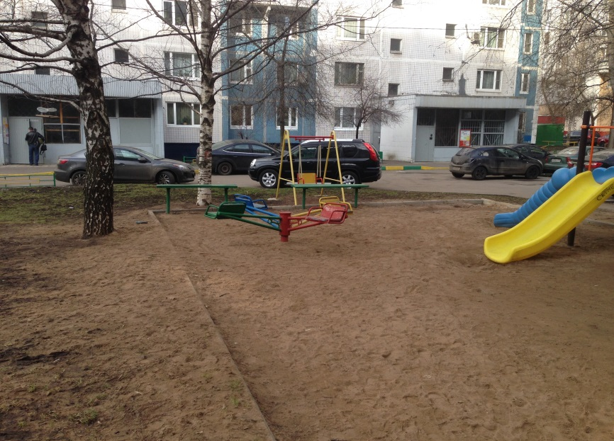
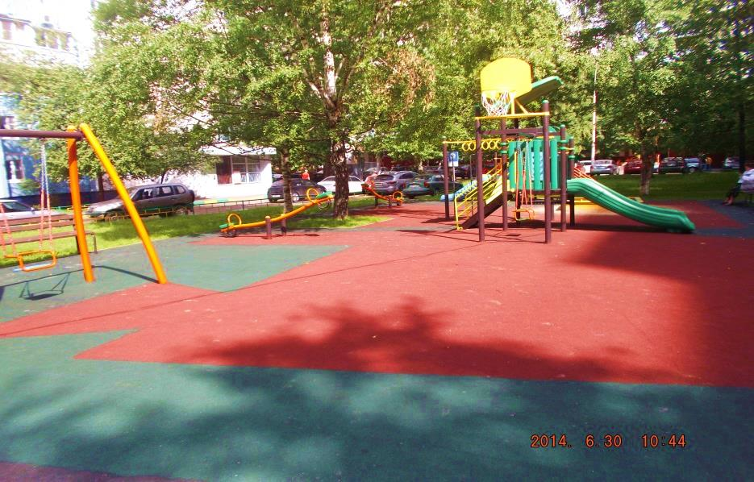
до
после

Slide 34
Программа «Средства экономического развития района» (СЭРР)
В программу вошли 19 дворовых территорий (27295,861 тыс. руб.) и 1 отдельно стоящего здания (1153,0 тыс. руб.).
На выполнение работ по благоустройству за счёт «СЭРР», торги проведены в полном объеме. Заключены 3 контракта, с подрядными организациями:
ООО «БелСтрой»,
ООО «Ундорстрой»,
средний процент снижения – 11,5 %.

Slide 35
Список объектов вошедших в программу
Заповедная ул.,д.16 корп.1 | Дежнева пр.,д.9 корп.1
Заповедная ул.,д.16 корп.2 | Дежнева пр.,д.9 корп.3
Заповедная ул.,д.16 корп.3 | Дежнева пр.,д.15
Заповедная ул.,д.18 корп.1 | Полярная ул.,д.15 корп.1
Заповедная ул.,д.18 корп.2 | Ясный пр.,д.4 корп.3
Заповедная ул.,д.18 корп.3 | Дежнева пр.,д.22 корп.3
Заповедная ул.,д.18 корп.4 | Молодцова ул.,д.15 корп.1
Молодцова ул.,д.29 корп.2 | Молодцова ул.,д.19 корп.1
Молодцова ул.,д.27 корп.3 | Полярная ул.,д.17 корп.1
Шокальского пр.,д.1 корп.1

Slide 36
Улица Заповедная, д.16 к.1
- ремонт газонов – 500 кв.м.
- устройство ограждений – 300 п.м.
- устройство резинового покрытия – 800 кв.м.
- замена МАФ – 39 ед.
- устройство парковочных карманов – 10 м/м.
- устройство цветников – 1 кв.м.
- устройство плиточного покрытия – 100 кв.м.

Slide 37
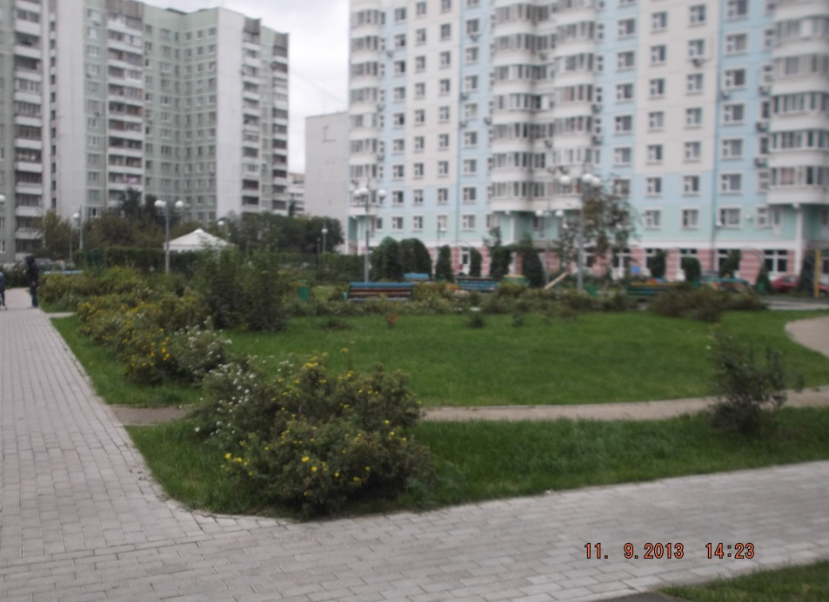
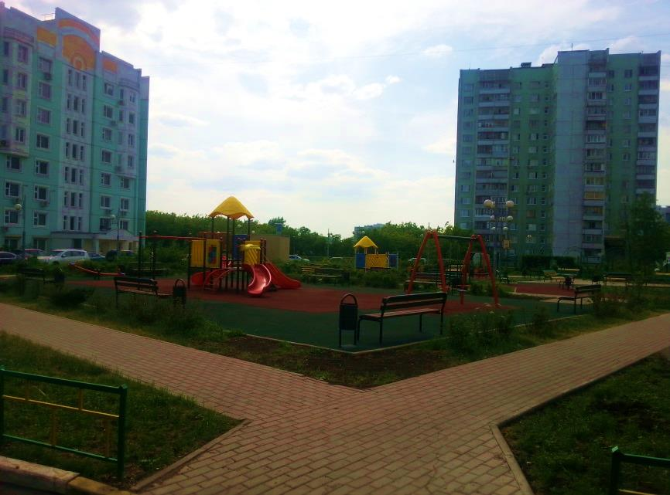
до
после

Slide 38
Улица Заповедная, д. 18 к.3
- ремонт газонов – 500 кв.м.
- устройство ограждений – 120 п.м.
-устройство резинового покрытия – 800 кв.м.
- установка МАФ – 35 ед.
- устройство цветников – 1 кв.м.
-у стройство плиточного покрытия – 100 кв.м.

Slide 39
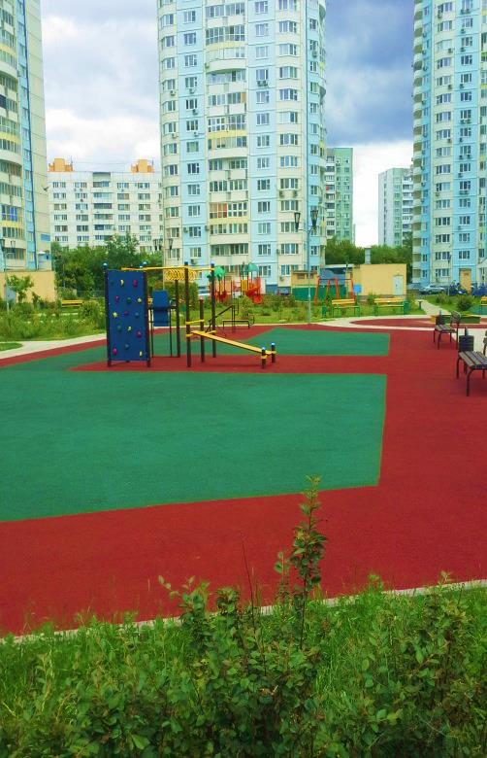
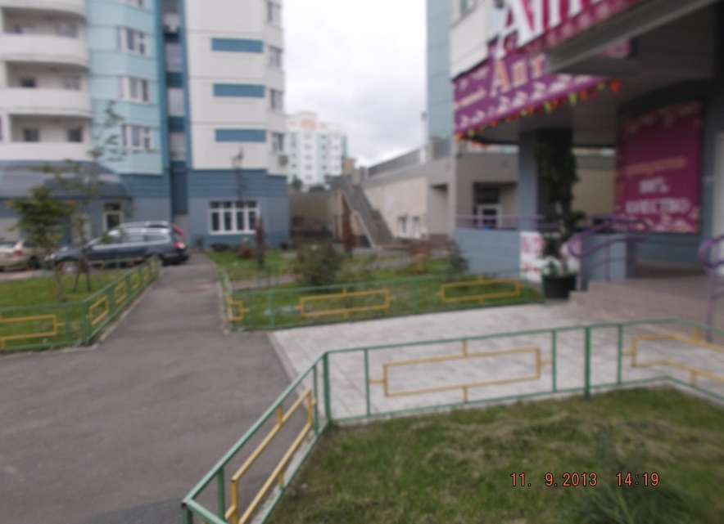
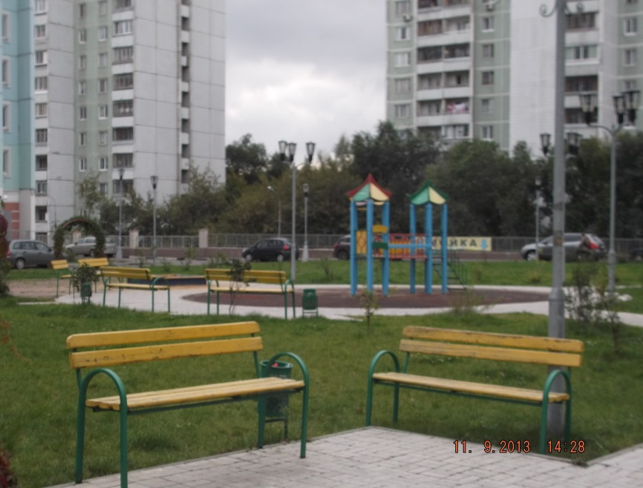
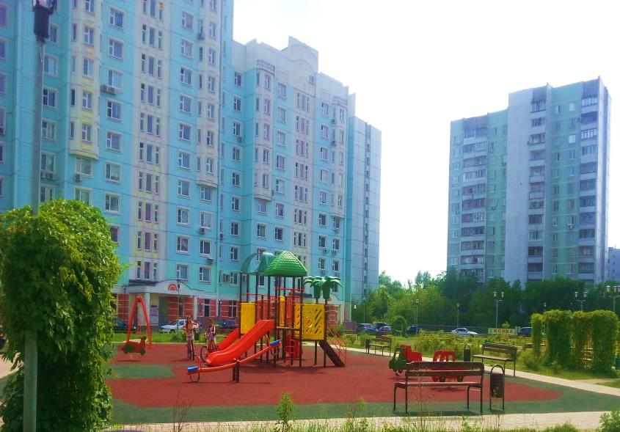
до
после

Slide 40
Проезд Шокальского, д.1 к.1
- устройство ограждений – 40 кв.м.
- устройство резинового покрытия – 720 кв.м.
- установка МАФ – 17 ед.

Slide 41
до
после

Slide 42
Проезд Дежнева, д.9 к.3
- ремонт газонов – 300 кв.м.
- устройство ограждений – 113,20 п.м.
- устройство резинового покрытия – 200 кв.м.
- установка МАФ – 15 ед.

Slide 43
до
после

Slide 44
Проезд Дежнева, д.15 к.1
- ремонт газонов – 300 кв.м.
- устройство ограждений – 128 кв.м.
- устройство резинового основания – 300 кв.м.
- установка МАФ – 24 ед.
- устройство цветников – 1 кв.м.
- устройство столбиков – 57 шт.

Slide 45
до
после

Slide 46
Ясный проезд, д.4 к.3
ремонт газонов – 500 кв.м.
- устройство ограждений – 264 п.м.
- устройство резинового покрытия – 210 кв.м.
-замена МАФ – 14 ед.
- устройство антипарковочных столбиков – 88 шт.

Slide 47
до
после

Slide 50
Программа «Столичное образование»
В программу благоустройства вошли 3 образовательных учреждения:
ГБОУ ЦО № 1482 ул. Заповедная, д.12
ГБОУ № 285 структурное подразделение № 2 (бывшая школа № 1038) Ясный пр., д.21
ГБОУ № 285 Ясный пр., д.24 к.3
Заключены три контракта с подрядными организациями:
ООО «ИПК «Спорт Групп»
ООО «ТВ Строй»

Slide 51
В рамках выполнения благоустройства выполнены работы:
по ремонту асфальтобетонного покрытия на территории школ (ГБОУ № 1482, ГБОУ № 285)
Устройству футбольных полей с покрытием «искусственная трава» (ГБОУ № 1482, ГБОУ № 285 подразделение № 2)
Устройству спортивных площадок (волейбольная, баскетбольная, полоса препятствий, ГБОУ № 1482)
Устройству беговых дорожек (ГБОУ № 1482, ГБОУ № 285 подразделение № 2)
Установке лавочек
Ремонту газонов

Slide 53
Программа «Стимулирование управ районов»
Работы по программе выполнялись подрядными организациями В программу вошли 10 объектов
9 объектов на выполнение работ по установке столбиков (подрядные организации ООО «Находка-2006» (7 объектов: пр. Шокальского, д.1 к.1, ул. Полярная, д.8, ул. Полярная, д.10, ул. Полярная,д.11 к.2, ул. Молодцова, д.23 к.2, пр. Дежнева, д.19 к.2, пр. Дежнева, д.5 к.1); ООО «ТВ Строй» 2 объекта: пр. Шокальского, д.1 к.1, ул. Молодцова, д.19 к.2).
Всего в рамках программы на территории района установлено 387 столбиков на пешеходных тротуарах
Также в рамках данной программы подрядной организацией ООО «ТВ Строй» выполнены работы по устройству дополнительных парковочных мест по адресу, в количестве 35 м/м: пр. Шокальского, д.2А

Slide 55
За счет средств дополнительного финансирования
Подрядной организацией ООО «УНДОРСТРОЙ» выполнены работы по устройству двух пешеходных тротуаров
От дома № 4 по ул. Заповедная до д. № 25 к.1 по проезду Дежнева
От дома № 19 к.1 по проезду Дежнева до дом № 9 к.1 вдоль детских садов.

Slide 57
Мероприятия по капитальному ремонту многоквартирных домов
В 2014 году за счет средств стимулирования управ и экономии с программы «Жилище» в районе выполнены следующие работы:
1. установка общедомовых узлов учета ЦО, ГВС в подвалах 8 МКД
- ул. Молодцова, д. 19 к.1, д.23 к.1,д. 27 к.1, д.15 к.1, д. 31 к.1,
- пр. Дежнева, д. 28.
- Ясный пр., 34 к.1,34 к.2

Slide 58
2. установка 82 ИПУ в квартирах жилого фонда на территории района Южное Медведково льготным категориям граждан.
3. За счет средств СЭРР выполнены следующие работы:
- ремонт подъезда 1 МКД (Ясный пр., д.19) и
- замена в подвалах жилых домов элеваторных узлов на тепловые в 2 МКД (ул. Заповедная, д.2, пр. Дежнева д. 27, к.3).

Slide 61
Создание комфортных условий для лиц с ограниченными функциями жизнедеятельности в районе Южное Медведково в 2014 год
На ОДС района установлены пульты видеосвязи с 32 платформами для инвалидов–колясочников.
В домах-новостройках установлено 11 платформ подъемных для инвалидов – колясочников по следующим адресам:
Ясный пр. д.14 – 4 платформы;
Ясный пр. д.16 – 5 платформ;
Ясный проезд д.18 – 2 платформы.
Ввод в эксплуатацию запланирован в 2015 году.

Slide 62
Сведения о проделанной работе с управляющими организациями и собственниками помещений в МКД района.
В районе Южное Медведково находится 176 многоквартирных домов.
Из них 140 домов находятся в управлении и на техническом обслуживании в ГУП ДЕЗ района Южное Медведково, в том числе 2 МКД, перешедших в управление с 01.07.2014 от управляющей организации ГУП «Жилищник» в связи с ликвидацией организации.
36 многоквартирных домов обслуживают частные управляющие компании, в том числе:
- 7 домов в управлении и на техническом обслуживании ООО «Кромм-офис»;
- 1 многоквартирный дом в управлении ООО «ХЭЛП-М»;
- 5 домов в управлении ООО «Пик - Комфорт»;
- 4 домов в управлении ООО «Фаворит»;
- 16 строений находятся в управлении ЖСК;
- 3 строения находятся в управлении ТСЖ.

Slide 63
РАРМЕР СУБСИДИЙ ЗА 2014 ГОД:
управляющие организации, ЖСК и ТСЖ | руб.
ГУП ДЕЗ района Южное Медведково | 59 641 908,92
ООО «ХЭЛП-М» | 1 145 322,98
ООО «ПИК-Комфорт» | 146 070,10
ООО «Фаворит» | 1 391 814,90
ООО «КРОММ-ОФИС» | 1 813 611,78
ЖСК «Айсберг» | 991 809,24
ЖСК «ГОРНЯК» | 320 784,24
ЖСК «ФОРУМ» | 231 521,76
ЖСК «САТУРН» | 157 476,44
ЖСК «Печора» | 617 585,52
ЖСК «ЗИМНИЙ» | 573 156,52
ЖСК «ДВИНА» | 493 766,24
ЖСК ДЗЕРЖИНЕЦ-6» | 139 969,06
ЖСК «ХУДОЖНИК КНИГИ» | 134 830,30
ЖСК «ГЛОРИЯ» | 266 070,30
ЖСК «ДЗЕРЖИНЕЦ-1» | 119 614,58
ЖСК «МЕДВЕДКОВО-1» | 1 200 768,96
ЖСК «САЯНЫ» | 378 041,48
ТСЖ «ЯСНЫЙ» | 755 672,44
ИТОГО за 2014 год | 70 519 795,76

Slide 64
КОЛИЧЕСТВО ОБЩИХ СОБРАНИЙ СОБСТВЕННИКОВ МКД:
По энергосервисным мероприятиям | 2
По модернизации видеодомофонов | 6
По совету домов | 15
по вопросу установки пандуса для инвалидов-колясочников | 1
По вопросу технического обслуживания лифтов | 10
По выполнению программы приведения в порядок подъездов | 62
По вопросу выполнения работ по капитальному ремонту отдельных конструктивных элементов МКД | 9
По вопросу выбора управляющей организации | 16

Slide 65
СВЕДЕНИЯ О ПОГАШЕНИИ ЗАДОЛЖЕННОСТИ ЗА ЖКУ ЗА 2014г.
Район | кол-во пакетов документов, ПОДГОТОВЛЕННЫХ для передачи в суд в 2014 г. |  | Кол-во документов в суде |  |  |  | кол-во судебных листов, направленных судебным приставам-исполнителям в 2014 г. |  | сумма взысканной задолженности по исполнительным листам в 2014 г. |  | дополнительные мероприятия, направленные на взыскание задолженности |  | Примечание
 |  |  | НАХОДЯЩИХСЯ на рассмотрении в суде за ранние периоды |  | РАССМОТРЕННЫХ в суде в 2014 г.
 | кол-во документов | сумма к взысканию | кол-во документов | сумма к взысканию | кол-во документов | сумма к взысканию | кол-во листов | сумма | кол-во листов | сумма | заключение договоров о реструктуризации долга | сумма
Южное Медведково | 1 432 | 71 869 153 | 513 | 24 327 297 | 919 | 43 482 927 | 149 | 3 537 241 | 94 | 1 846 350 | 160 | 11 831 427
Итого:

Slide 66
ПРИЕМКА И ВВОД В ЭКСПЛУАТАЦИЮ МКД-НОВОСТРОЕК
В 2014 году в районе Южное Медведково сданы под заселение 4 дома-новостройки по адресам:
-Ясный пр., д.12 корп.2,
-Ясный пр. д.14,
-Ясный пр. д.16,
- Ясный пр. д.18.
В 2014 году были снесены дома по адресам:
- ул. Полярная, д.15, корп.2,
- ул. Полярная, д.9, корп.1,
- ул. Полярная, д.13, корп.2,
- ул. Полярная, 13 корп.4
- Ясный пр., д.32
- ул. Молодцова, д.31, корп.2,
- ул. Молодцова, д.31, корп.3

